Slide 1

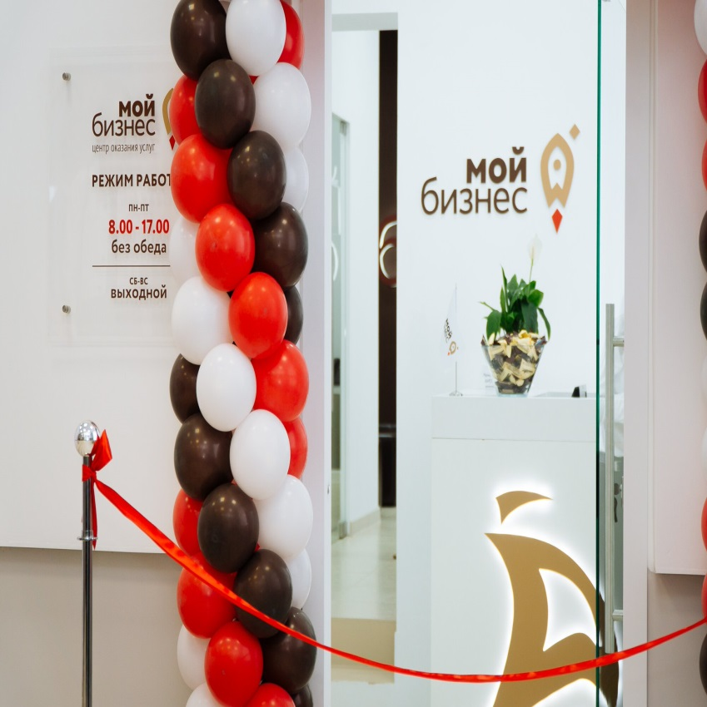
Меры поддержки бизнеса
МКК «ФОНД ПОДДЕРЖКИ ПРЕДПРИНИМАТЕЛЬСТВА РЕСПУБЛИКИ ТЫВА»
2023 г.

Slide 2

ПРЕДОСТАВЛЕНИЕ МИКРОЗАЙМОВ
СУБЪЕКТАМ МАЛОГО И СРЕДНЕГО ПРЕДПРИНИМАТЕЛЬСТВА
САМОЗАНЯТЫМ
г. Кызыл, ул. Тувинских Добровольцев, д. 18
Тел. 8 (39422) 3-62-02, 8(999) 325-62-02

Slide 3

Микрокредитная компания «Фонд поддержки предпринимательства Республики Тыва»
предлагает следующие продукты микрозайма*:
«ЛЕГКИЙ ЗАЙМ»
«САМОЗАНЯТЫЙ»
«БИЗНЕС-СТАРТ»
«БИЗНЕС-ОБОРОТ»
«БИЗНЕС-ИНВЕСТ»
«ДЛЯ ПРИОРИТЕТНЫХ ВИДОВ ЭКОНОМИЧЕСКОЙ ДЕЯТЕЛЬНОСТИ»
«РЕФИНАНСИРОВАНИЕ»
* Обязательное целевое использование

Slide 4
Микрокредитная компания «Фонд поддержки предпринимательства Республики Тыва»
ЛЕГКИЙ ЗАЙМ
Сумма микрозайма: до 200 000,00 рублей для физических лиц, применяющих специальный налоговый режим "Налог на профессиональный доход»; до 400 000,00 рублей для иных субъектов малого и среднего предпринимательства
Процентная ставка: от 10 до 15% годовых
Срок займа: 12 месяцев
Обеспечение: не требуется

Slide 5
Микрокредитная компания «Фонд поддержки предпринимательства Республики Тыва»
САМОЗАНЯТЫЙ
Для физических лиц, применяющих специальный налоговый режим "Налог на профессиональный доход»
Сумма микрозайма: до 500 000,00 рублей;
Процентная ставка: 7,5% годовых
Срок займа: до 36 месяцев
Обеспечение: требуется

Slide 6
Микрокредитная компания «Фонд поддержки предпринимательства Республики Тыва»
«БИЗНЕС-СТАРТ»
«БИЗНЕС-ОБОРОТ»
«БИЗНЕС-ИНВЕСТ»
«ДЛЯ ПРИОРИТЕТНЫХ ВИДОВ ЭКОНОМИЧЕСКОЙ ДЕЯТЕЛЬНОСТИ»
«РЕФИНАНСИРОВАНИЕ»
ОБЯЗАТЕЛЬНОЕ НАЛИЧИЕ БИЗНЕС-ПЛАНА
Сумма микрозайма: до 5 000 000,00 рублей;
Процентная ставка: от 7,5% годовых
Срок займа: до 36 месяцев
Обеспечение: требуется
ДЛЯ ПРИОРИТЕТНЫХ ОТРАСЛЕЙ, ПЕРЕЧЕНЬ КОТОРЫХ УТВЕРЖДЕН ПРИКАЗОМ №142 ОТ 26.03.2021 МИНЭКОНОРАЗВИТИЯ РФ

Slide 7
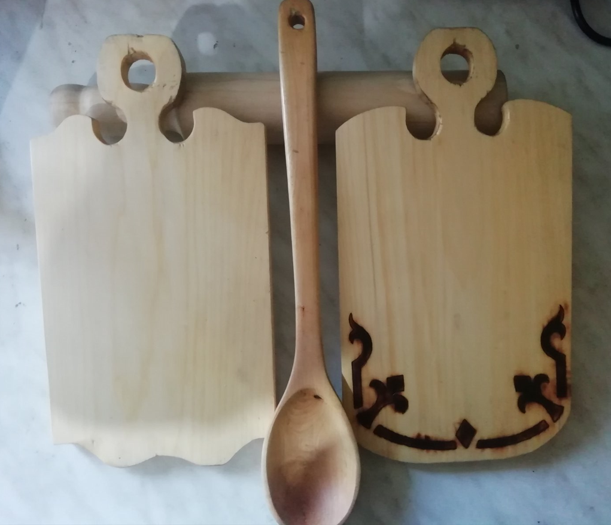
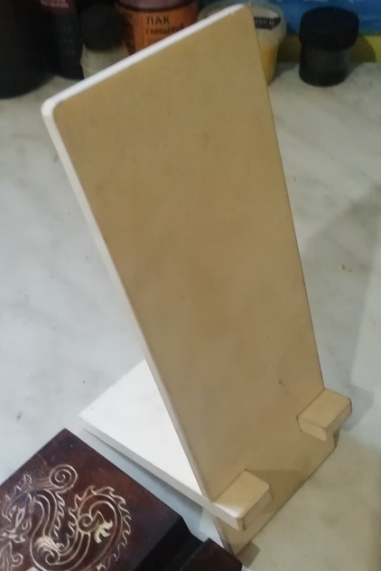

Микрокредитная компания «Фонд поддержки предпринимательства Республики Тыва»
ПРИМЕР
Самозанятый осуществляет деятельность по производству изделий из дерева и комбинированных изделий из дерева с пластиком и металлом с 2022 года. И для расширения бизнеса он оформил микрозайм по программе «Самозанятый» на приобретение оборудования для организации мини-цеха по обработке древесины на сумму 200000 рублей на 36 месяцев под 7,5%.

Slide 8
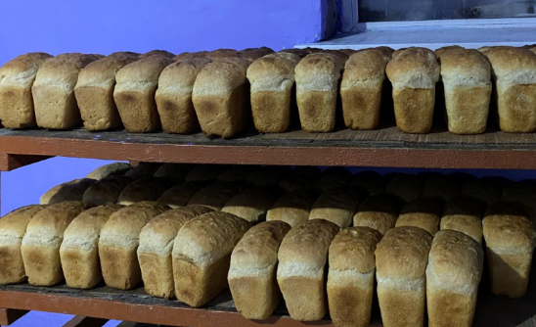
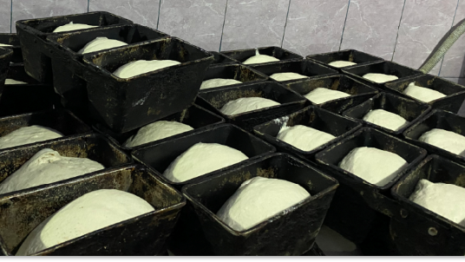
Микрокредитная компания «Фонд поддержки предпринимательства Республики Тыва»
ПРИМЕР
Индивидуальный предприниматель осуществляет деятельность по производству хлеба и мучных кондитерских изделий.
ИП оформил микрозайм в размере 500000 рублей на 36 месяцев под 10% на приобретение оборудования для мини-пекарни - хлебопекарной печи.

Slide 9



Slide 10
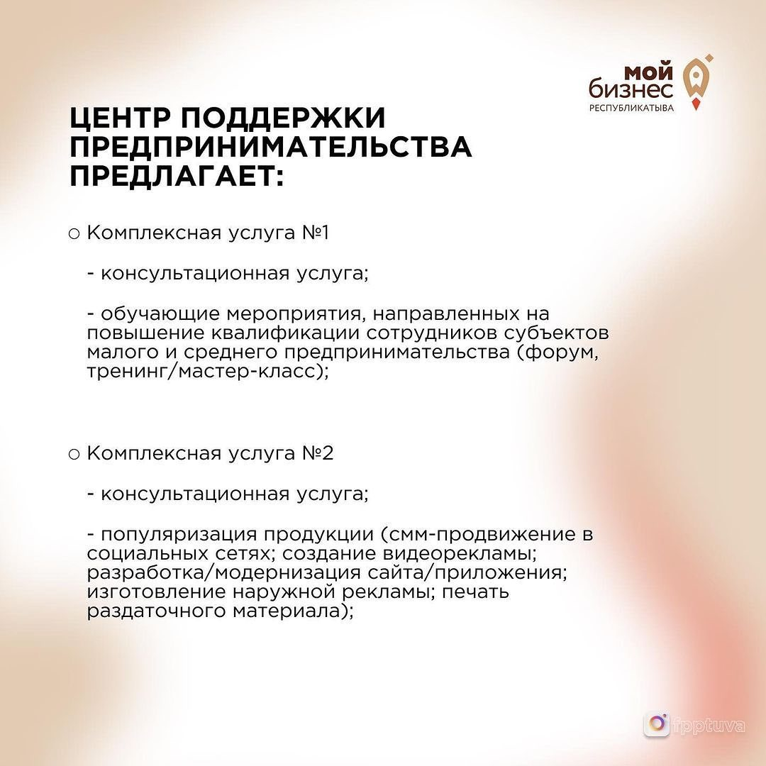


Slide 11

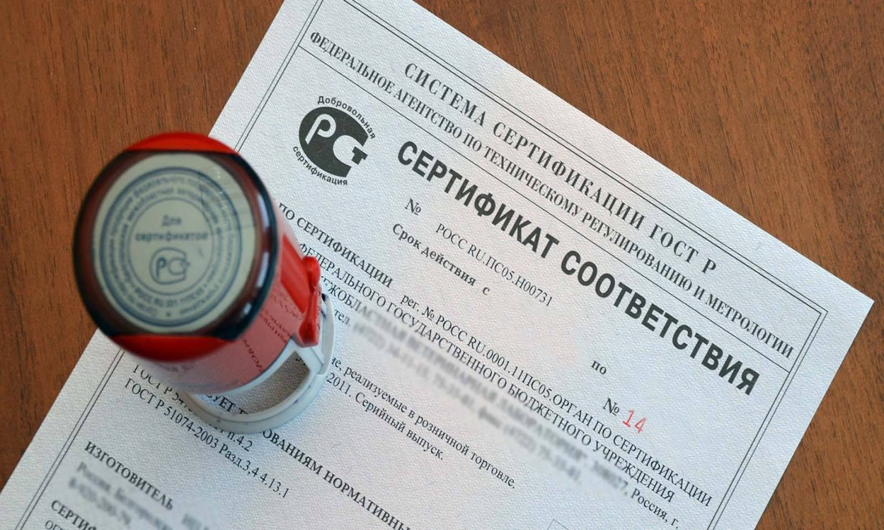

Slide 12

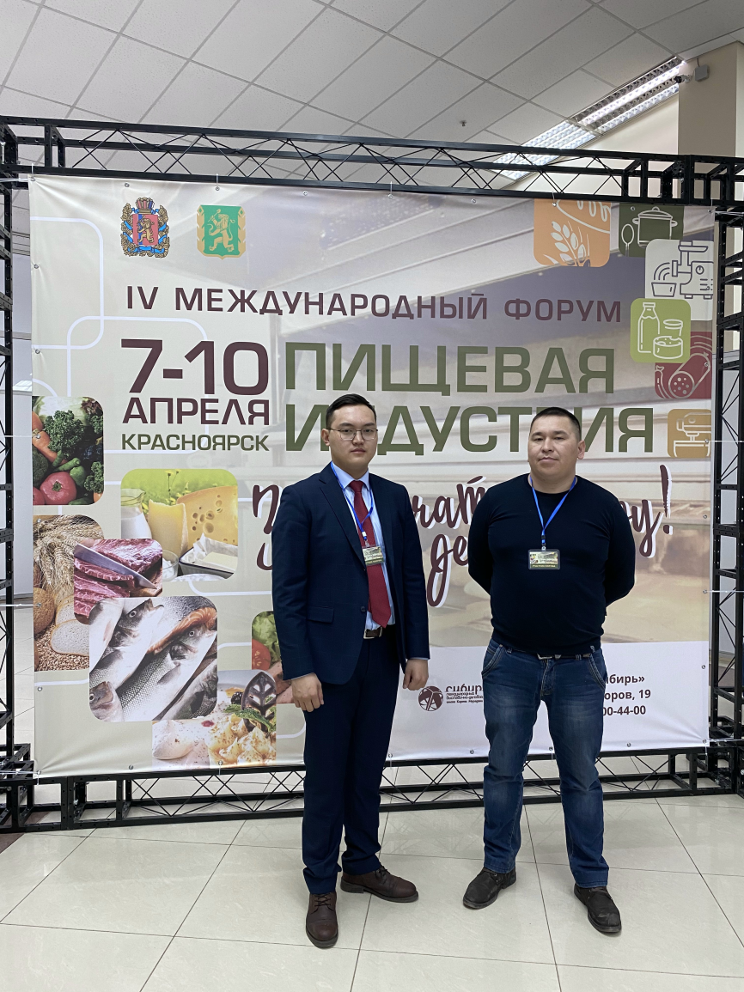

Slide 13
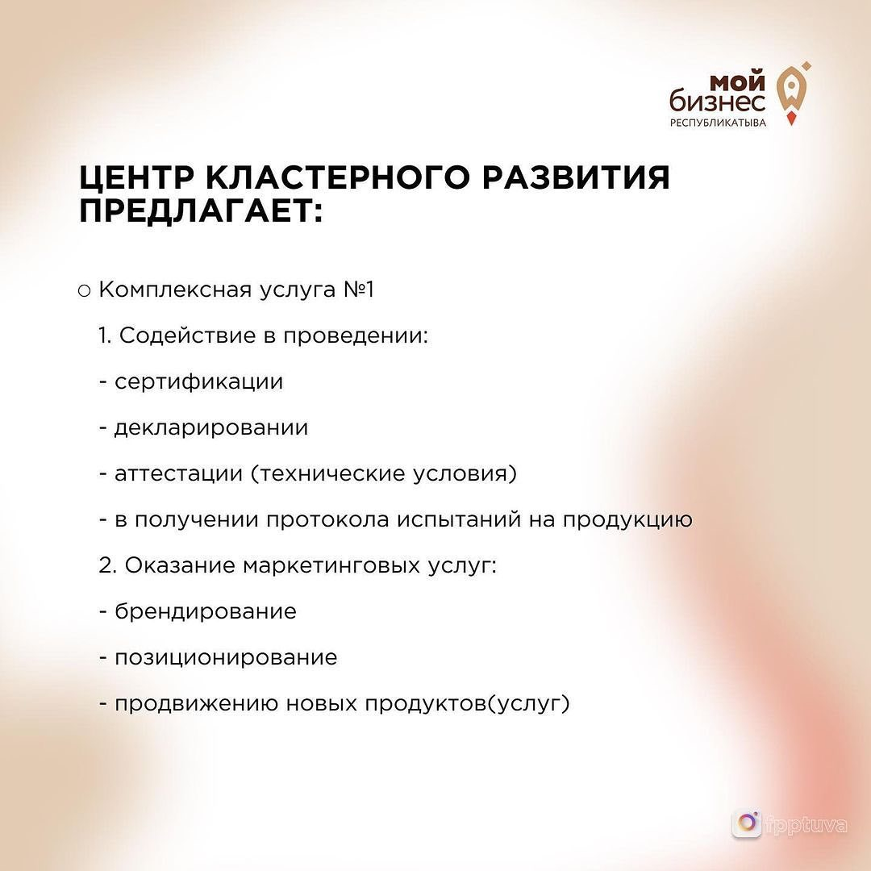
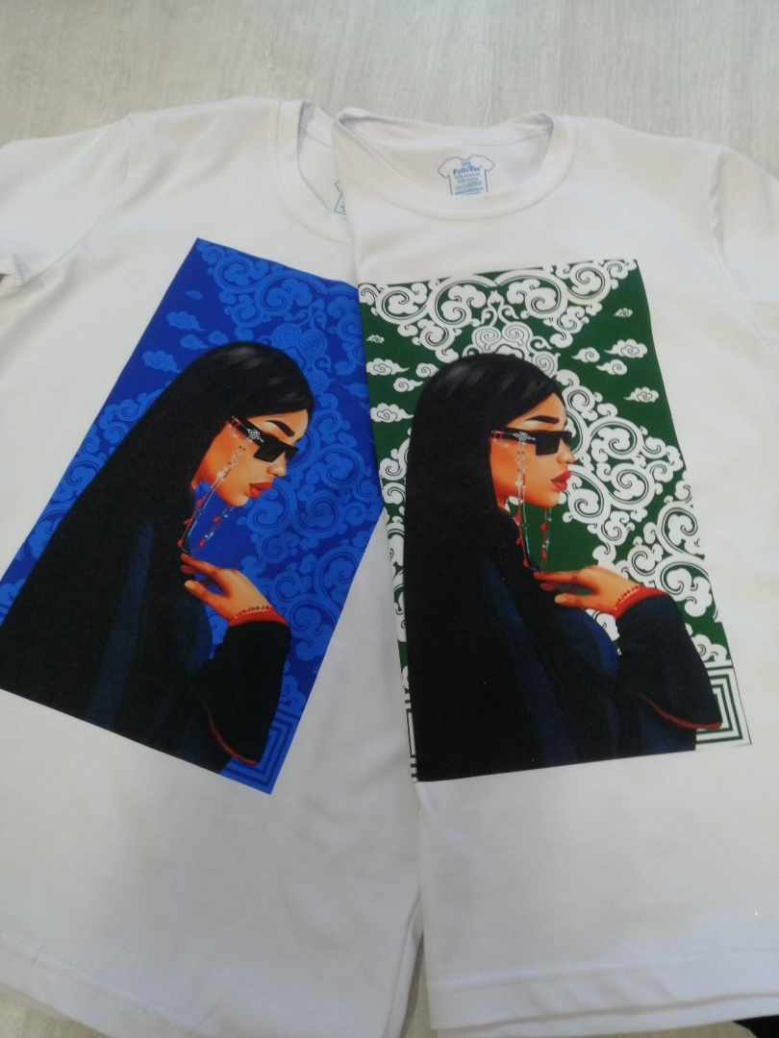

Slide 14
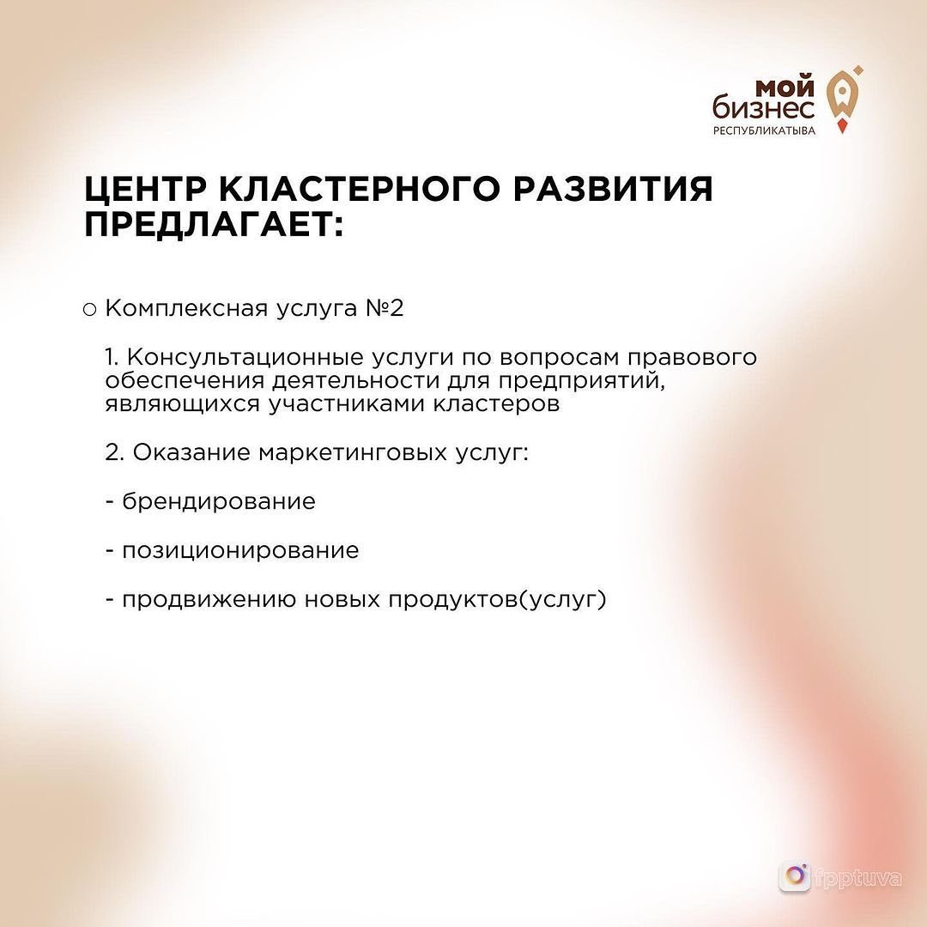


Slide 15
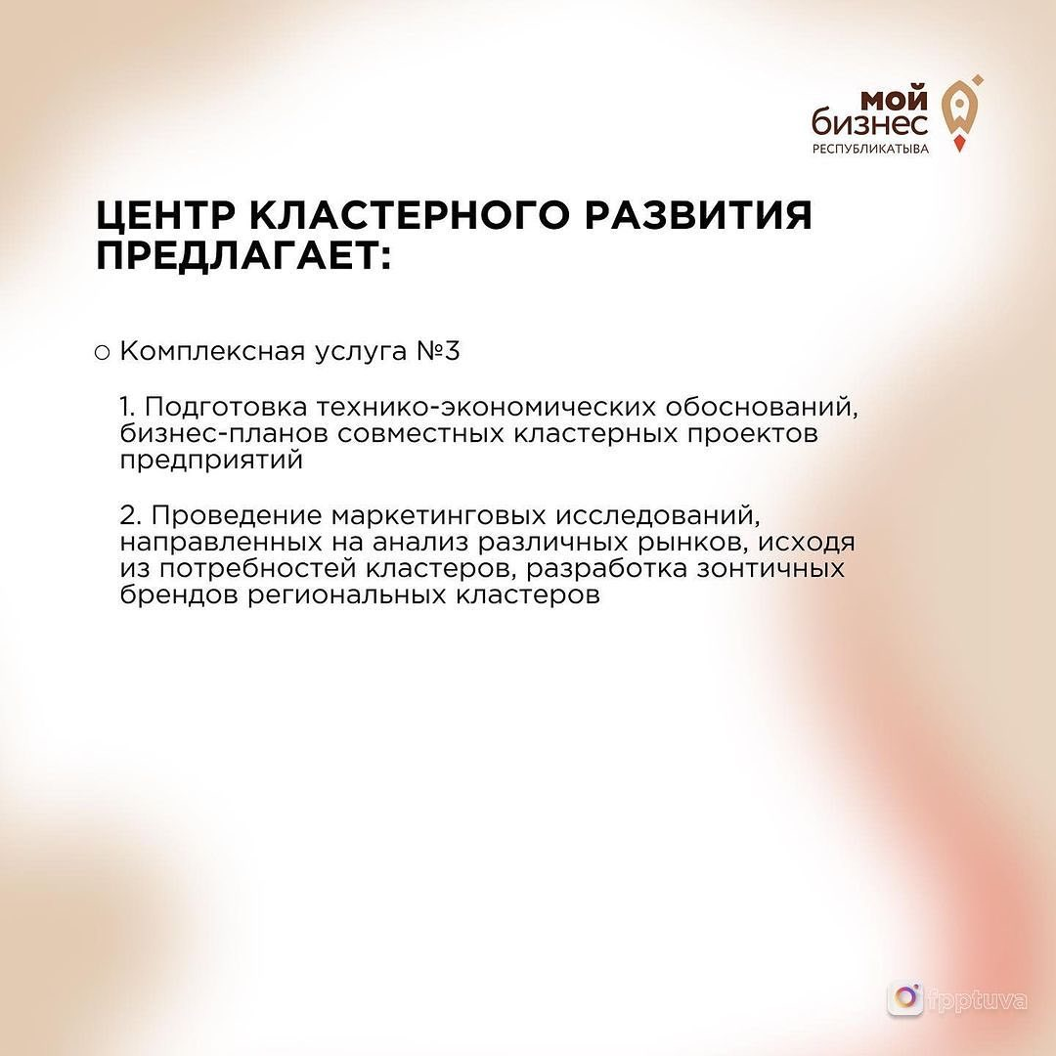


Slide 16
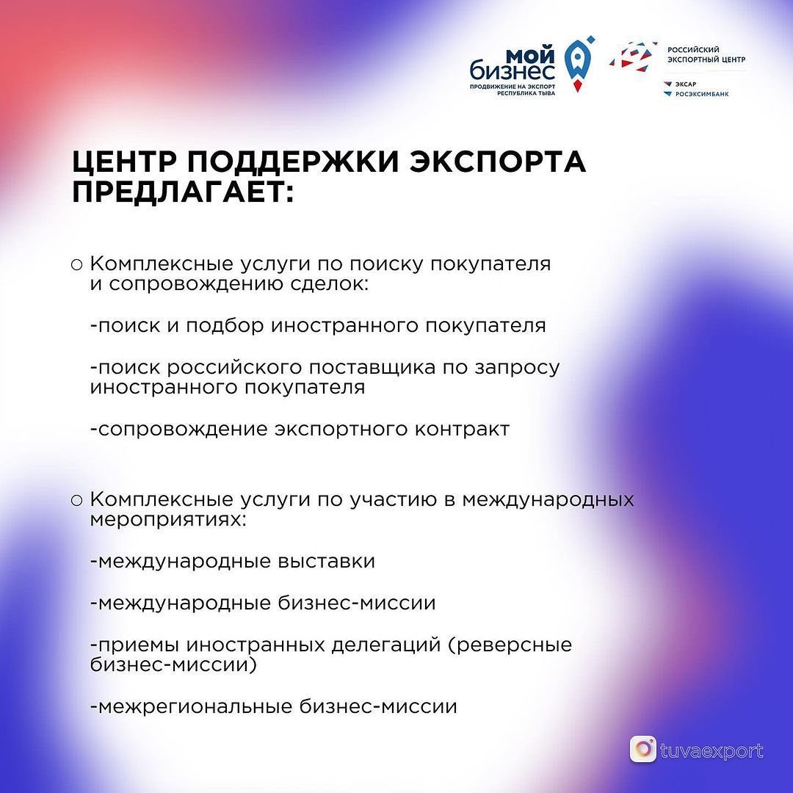


Slide 17



Slide 18



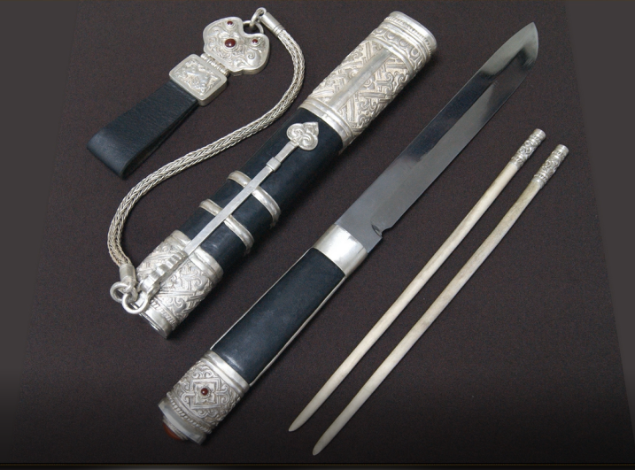

Slide 19
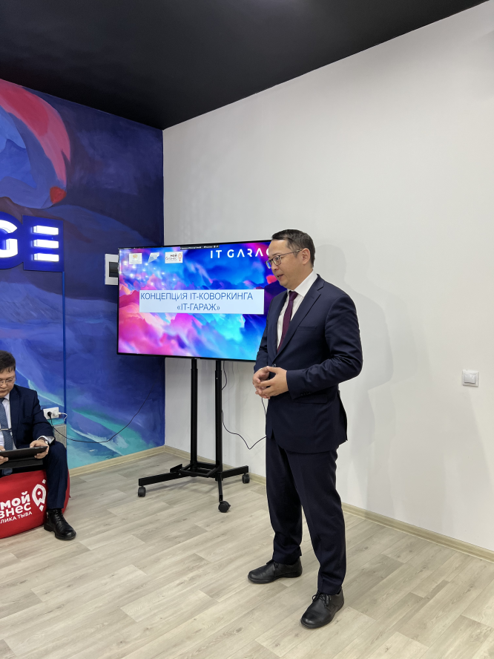
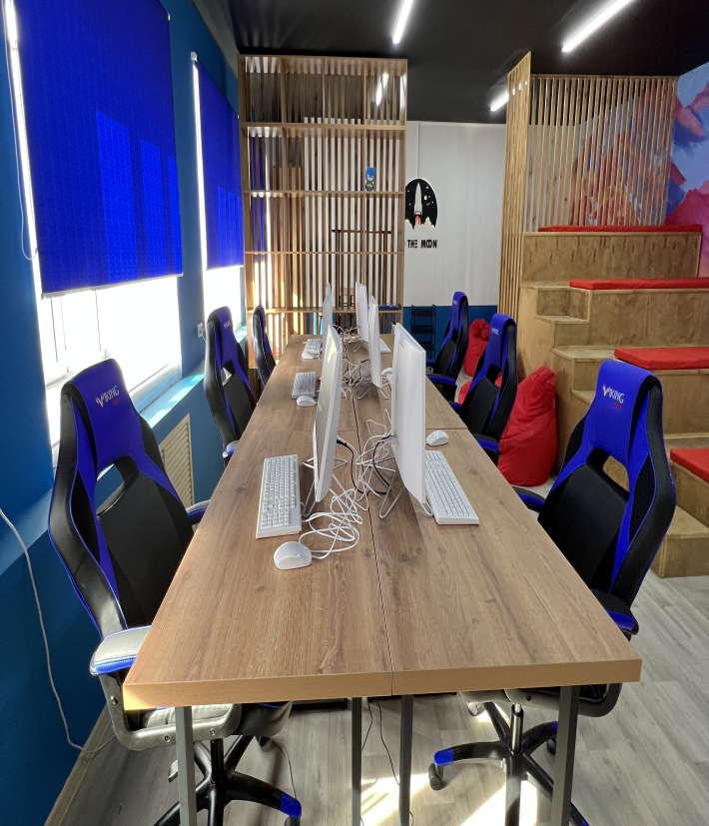
ИТ-Коворкинг
Прайс ИТ-Коворкинга
Стоимость кабинета в час 1000 рублей;
Стоимость кабинета в месяц ( более 8 часов) 500 рублей в час;
Стоимость рабочего места 1 человека для дня работы 300 рублей;
Стоимость рабочего места для 1 человека в месяц 3000 рублей.

Slide 20
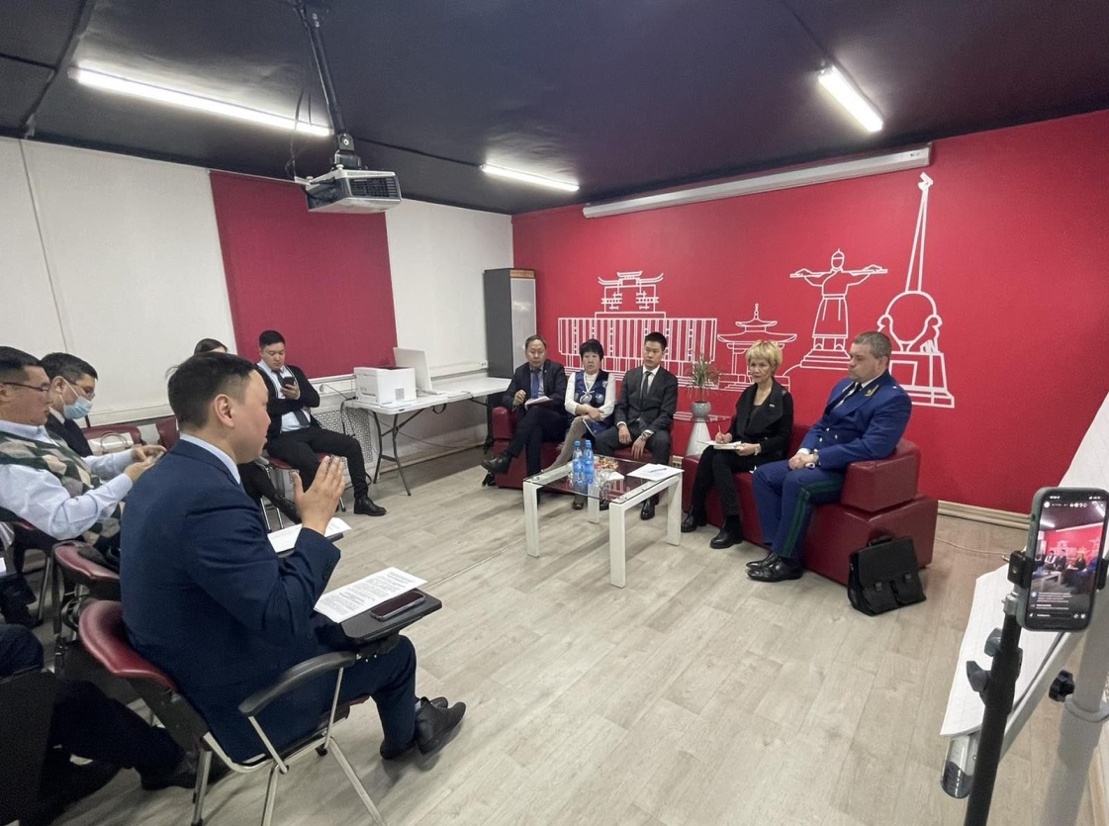
Тарифы аренды Коворкинг – центра
№ п/п | Наименование услуги | Стоимость (руб.) | Перечень включенных услуг
1 | Стоимость помещения для проведения лекции и мастер-класса в час | 300 | -телевизор; - флип-чарт; - компьютер; - стул; - стол; - принтер; - доступ к сети интернет через WiFi.
 | Стоимость помещения для проведения лекции и мастер-класса в час после 17:00 и выходные дни | 600 | -телевизор; - флип-чарт; - компьютер; - стул; - стол; - принтер; - доступ к сети интернет через WiFi

Slide 21


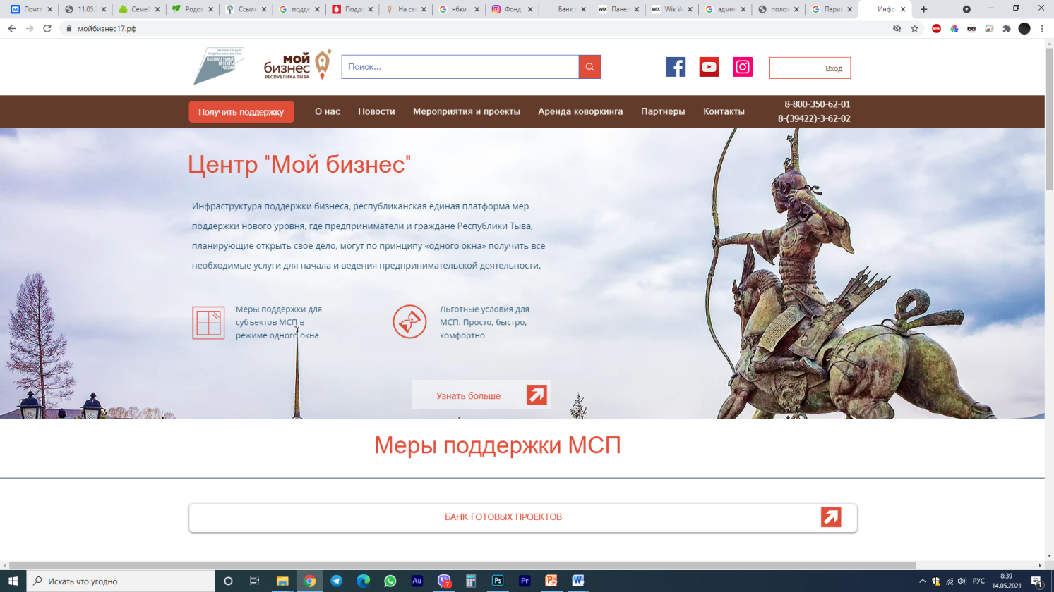
Банк готовых проектов
Шаг 1. Нажимаем получить поддержку

Slide 22
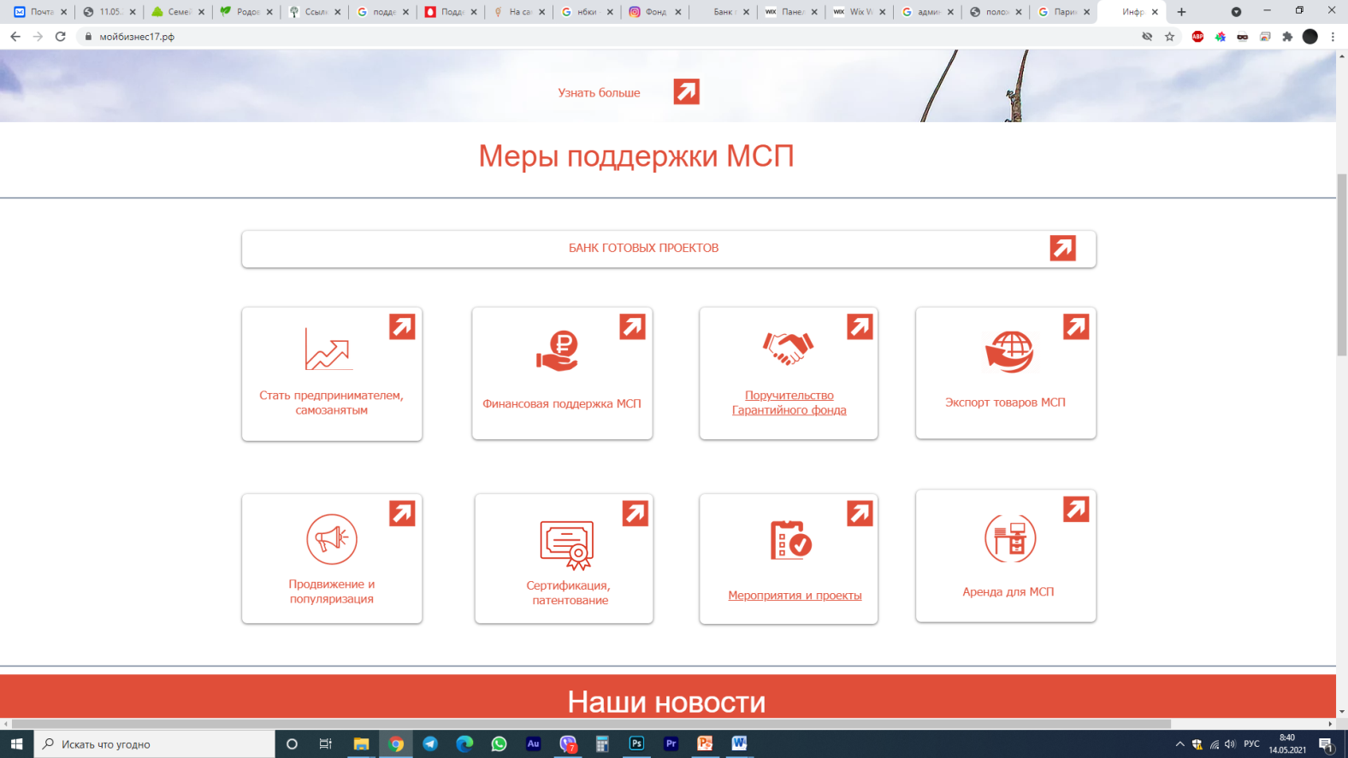
Банк готовых проектов
Шаг 2. Нажимаем банк готовых проектов

Slide 23
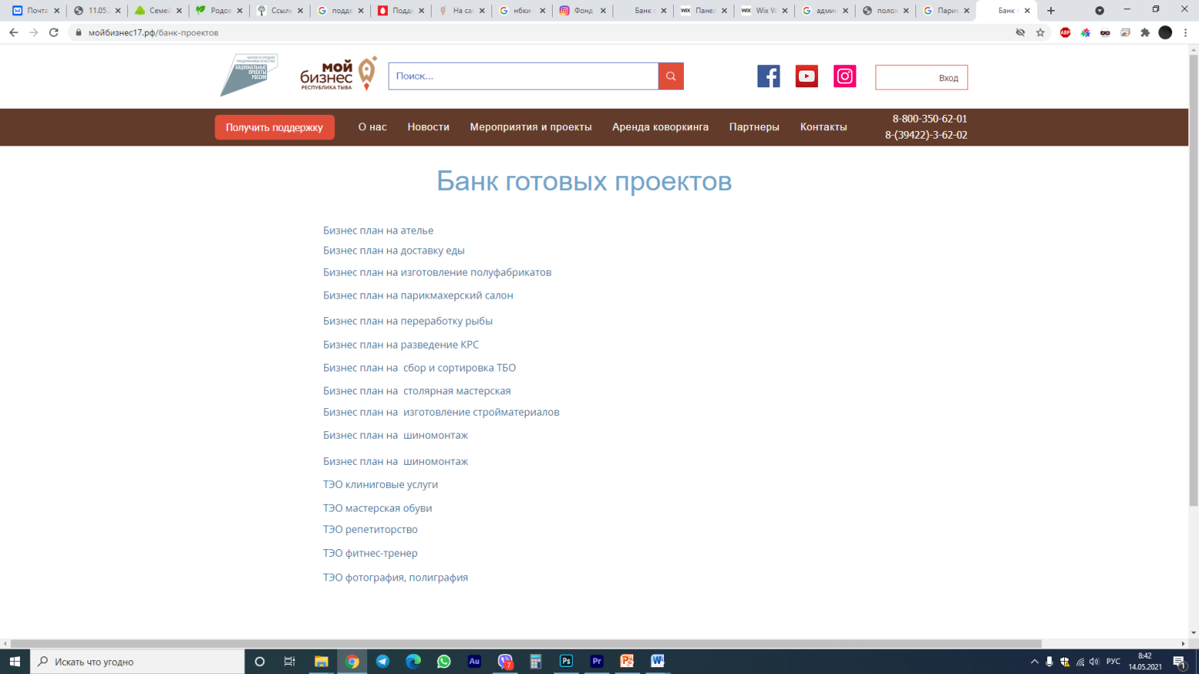
Банк готовых проектов
Шаг 3. Нажимаем нужный проект и скачиваем

Slide 24
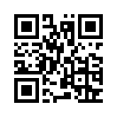
#МойБизнес #МinecTEAM #Минэк_Тыва #fpptuva
Мы за развитие предпринимательства!
667000, г. Кызыл, ул. Тувинских добровольцев, д. 18
(Арбат, здание Народного банка, 2 эт.)
Справки по телефону: +7 (39422) 3-62-02, 8-800-350-62-01
Почта: bsf-tuva@mail.ru
Официальный сайт: www.fpptuva.ru
facebook/com/fpptuva/
vk/com/fpptuva/
www.instagram.com/fpptuva

